Slide 1
Целевое учреждение Innove
Катри Таргама
Член правления
16.05.2017

Slide 2
Структура Innove
Таллиннская Европейская школа
55
Центр по международ-
ному сотрудничеству
4
Наблюдательный совет
(7 членов)
Администра-тивный центр
36
Руководящий совет
(2 члена)
Финансовая служба
9
Агентство по структурным
Фондам
33
Агентство по консультиро-ванию
в области
карьерного развития и учёбы
26
Агентство по вопросам
Образования
81
Региональные консультационные
центры (15 / 197)
Notes:
Innovel on eelkäija - Foundation Vocational Education and Training Reform (1995)
Tänane Innove on moodustunud mitmete erinevate organisatsioonide liitmise tulemusel 2013. aastal.

Slide 3
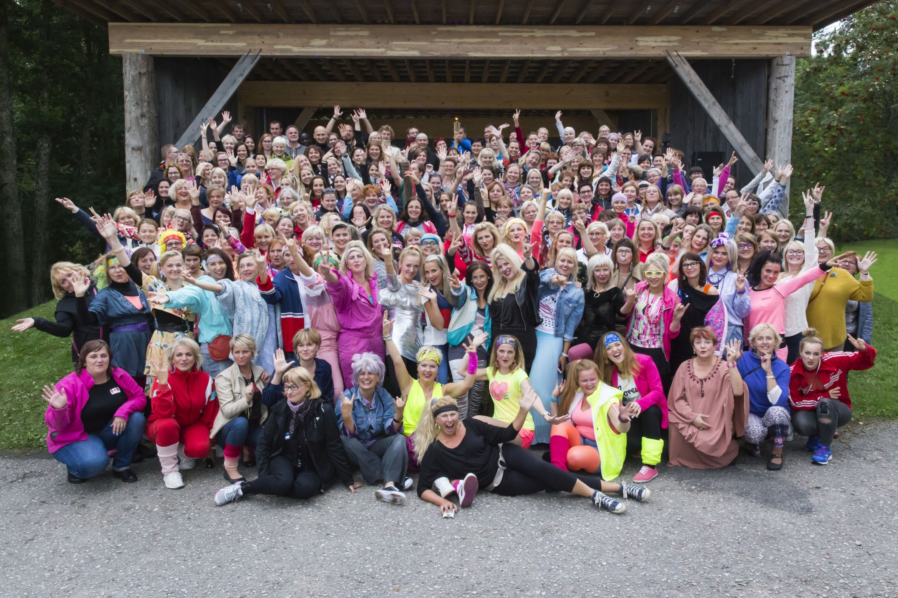
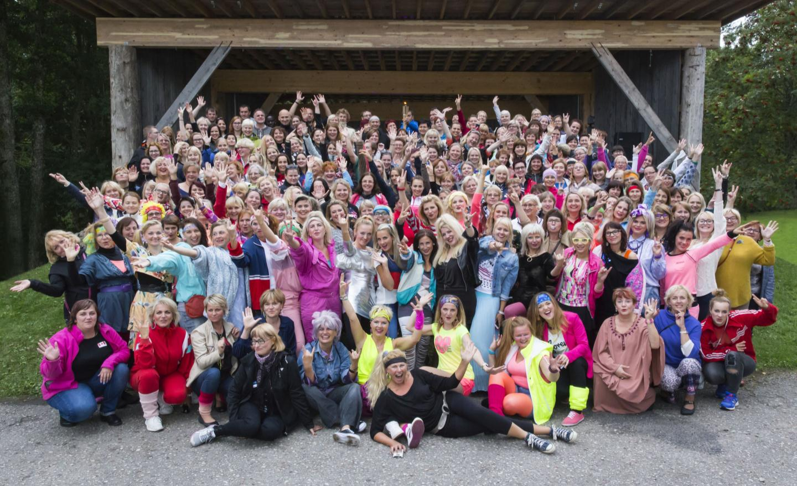

Персонал
2004 | 2008 | 2013 | 2016 | 2017
47 | 80 | 196 | 430 | 444

Slide 4

Миссия и ценности
„
Мы создаем мост между сферой образования и различными участниками рынка труда!
Открытость для инноваций
Ориентированность на результат
Забота о вас
Notes:
Missiooni täpsustus: Jõuame parimate lahendusteni hariduse ja tööturu partnerite koostöös. Teeme koostööd oma ala parimatega ning pürgime ise parimaks omas valdkonnas.

Slide 5

Основные цели 2016-2020
1
Учебная среда, предлагающая богатый выбор возможностей и создающая благоприятные условия для непрерывного обучения
2
Концепция обучения, ориентированная на содействие развитию каждого обучающегося
3
Устойчивая и эффективная организация, обладающая мотивированным персоналом

Slide 6


Роль Innove в общем и профобразовании (1)
Внедрение государственных программ обучения
Предметно-языковое интегрированное обучение, в т.ч. языковое погружение
Поддержка детей с особыми образовательными потребностями
Государственные уровневые работы, выпускные экзамены за курс основной школы, государственные экзамены, в т.ч. международные языковые экзамены
Электронное оценивание

Slide 7
Роль Innove в общем и профобразовании (2)
Престиж профессионального образования и соревнования по профессиональному мастерству
Повышение квалификации учителей и руководителей школ
Система практик в профессиональном и высшем образовании, обучение в порядке ученичества
Экзамены на определение уровня владения эстонским языком
Экзамены на получение гражданства
Международные исследования (PISA, TALIS)

Slide 8


Вспомогательные образовательные услуги
Учебное консультирование
Специальный педагог
Логопед
Социальный педагог
Психолог
Карьера
Ориентировочное обучение основам планирования и форми-рования карьеры
Карьерная информация
Карьерное консультирование

Slide 9
Вспомогательные образовательные услуги
Управление работой сети Rajaleidja
Единая методика и обучение
Информационные и методические материалы
www.rajaleidja.ee
Учебная миграция
- Распространение информации о сети Euroguidance

Slide 10

Структурные фонды ЕС
Европейский социальный фонд и Европейский фонд регионального развития в поддержку образования
3 периода, M€

Slide 11

Европейская фонда регионального развития (2014-2020)

Slide 12

Европейская социальная фонда
Период структурных субсидий 2014-2020:
505 M€

Slide 13


Таллиннская Европейская школа
Таллиннская Европейская школа основана в августе 2013 года
Школа предлагает основное образование на английском языке для детей чиновников институтов Европейского союза, детей дипломатов и пр.
В 2016/2017 г. в школе насчитывалось 190 учеников и 67 работников из 42 стран
https://tes.innove.ee

Slide 14
Что нас объединяет?
Общая история
Русский язык
Система образования
Важность сохранения, развития национальной культуры и языка
Глобализация -экономические и социальные силы, вызывающие кардинальные перемены:
  Изменения в технологиях
  Международная экономическая интеграция

Slide 15



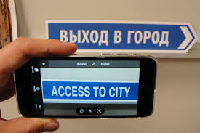

Slide 16






